Slide 1
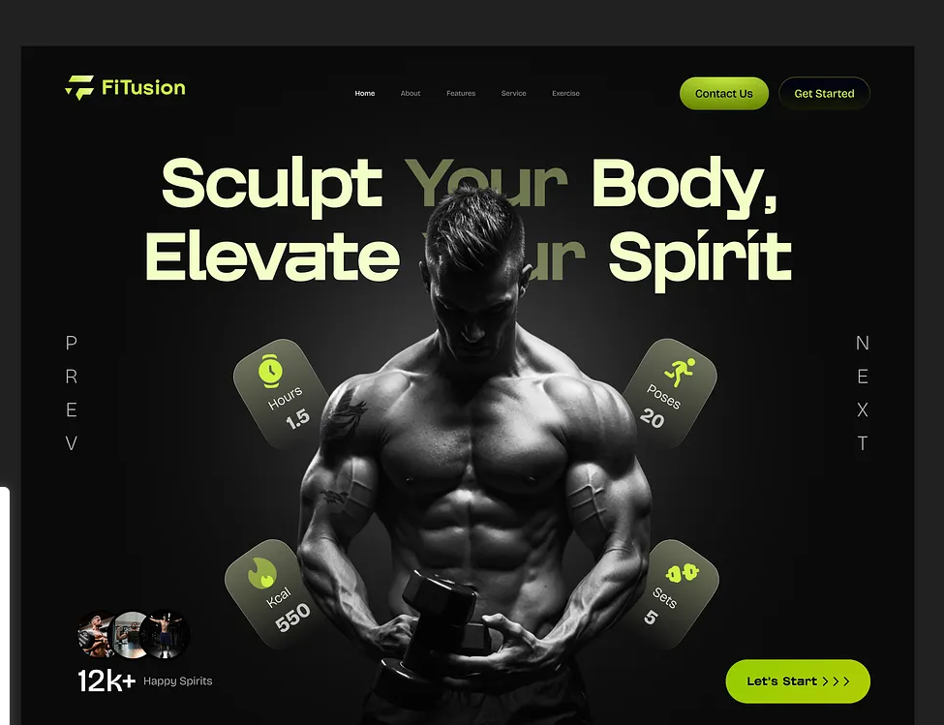

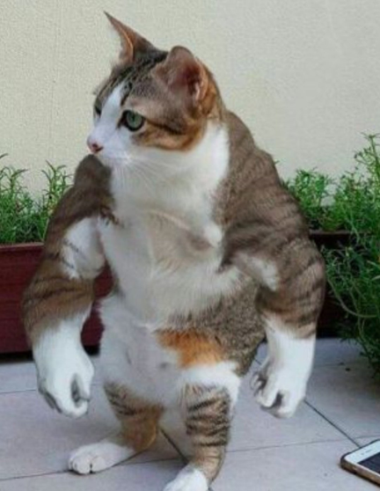

Твоя форма — твоя сила
Tariffs
About us
Download
Ул.Тодеричная
+373 06 98 64 657
Notes:
1

Slide 2

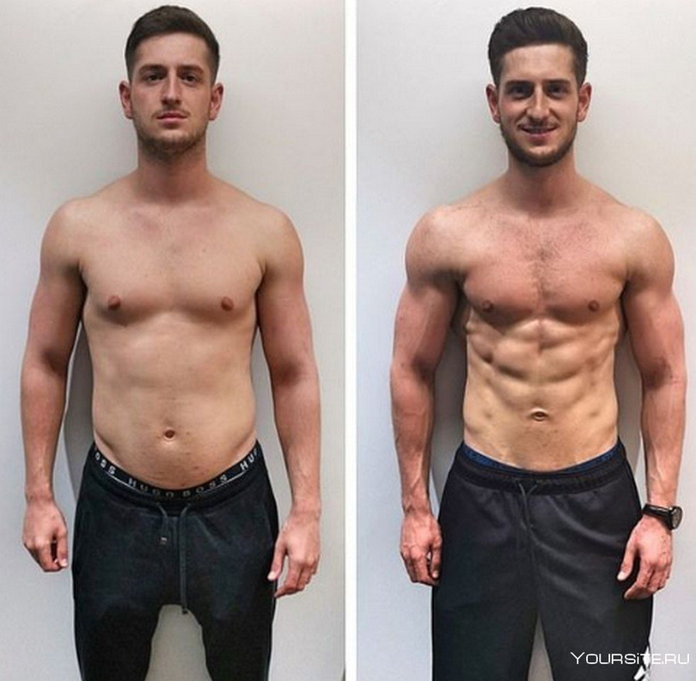
Основные функции
О нас
Наша миссия
Мы создали приложение, которое делает фитнес доступным каждому человеку, независимо от уровня подготовки и времени. Цель — помочь вам найти силу в себе и достичь результатов.
  Индивидуальные тренировки под вас
Изменить ваше тело
  Дневник питания и контроль калорий
  Онлайн-поддержка профессиональных тренеров
  Отслеживание прогресса в реальном времени
Персональный подход
Для всех уровней
Рекомендации адаптируются под ваши цели и возможности
От новичков до опытных спортсменов — программа подойдёт каждому
Notes:
2

Slide 3

Выберите подходящий план тренеровок
Три тарифа, разработанные для разных целей и амбиций. Начните с бесплатного плана и переходите на премиум, когда вы готовы к большему.
Бесплатный
Стандарт
  Базовые тренировки
  Персональные планы
  Отслеживание шагов
  Советы по питанию
  Контроль калорий
  Чат с тренером
Премиум
  Видеотренировки
  Синхронизация часов
  Контроль прогресса
Notes:
3

